Slide 1
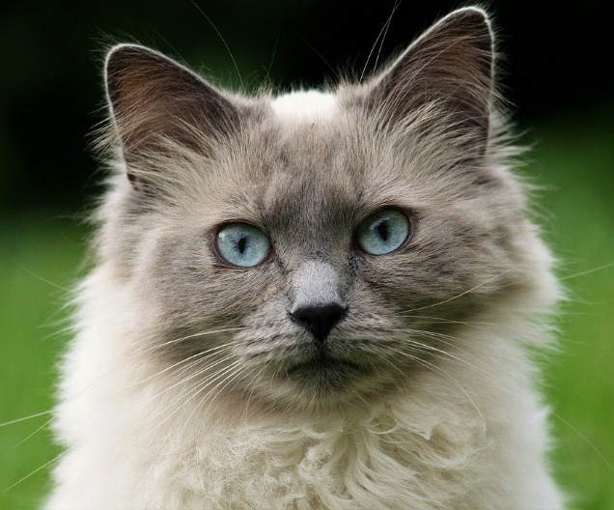
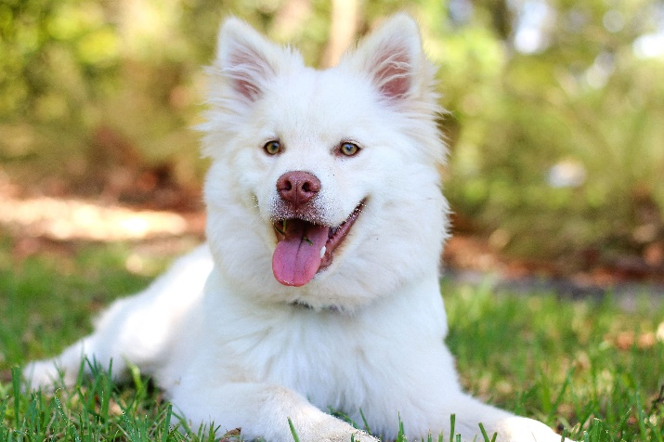
Zwierzęta domowe
Praca Leny Wołoszyk klasa 3a

Slide 2
Zwierzęta domowe kim są?
zwierzęta trzymane przez człowieka w domu dla osobistej przyjemności lub dla towarzystwa, w odróżnieniu od zwierząt chowanych lub hodowanych z innych powodów.

Slide 3
Przykłady zwierząt domowych

Slide 4
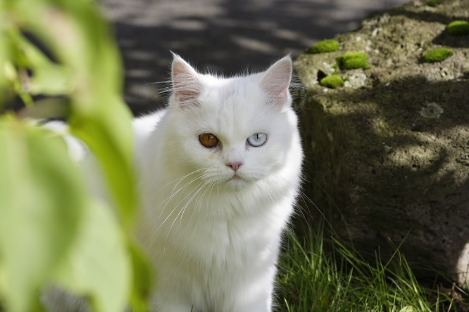
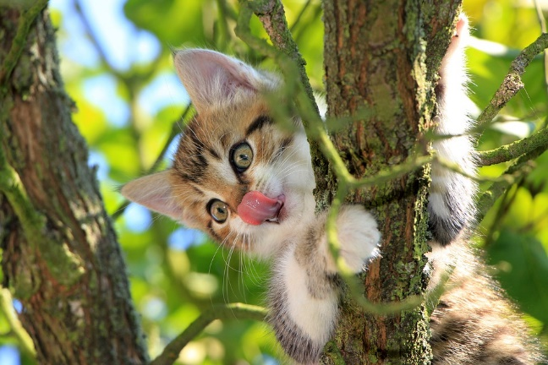
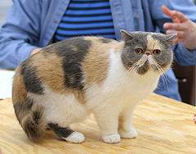
KOTY
udomowiony gatunek ssaka z rzędu drapieżnych z rodziny kotowatych. Koty zostały udomowione około 9500 lat temu i są obecnie najpopularniejszymi zwierzętami domowymi na świecie.

Slide 5
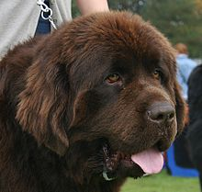
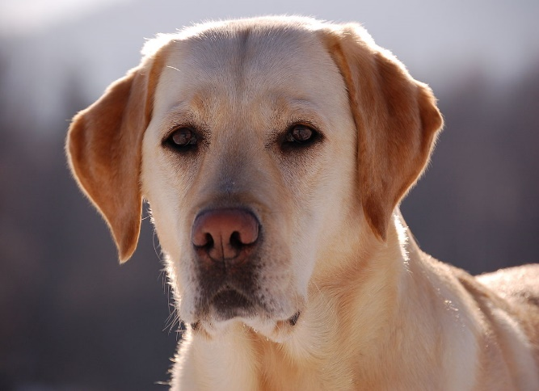
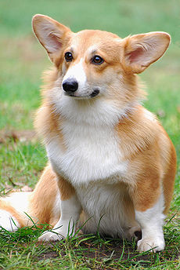
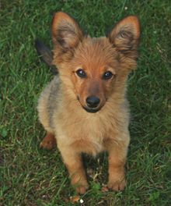
PSY
udomowiona forma wilka szarego, ssaka drapieżnego z rodziny psowatych (Canidae), uznawana przez niektórych za podgatunek wilka, a przez innych za odrębny gatunek, opisywany pod synonimicznymi nazwami Canis lupus familiaris lub Canis familiaris.

Slide 6
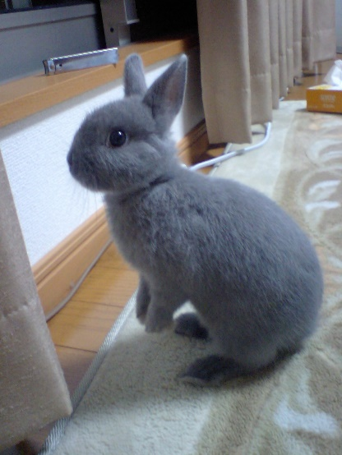
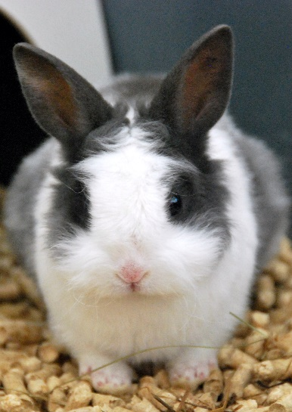
KRÓLIKI
udomowiona forma królika europejskiego (Oryctolagus cuniculus), zajęczaka z rodziny zającowatych. ... Początkowo celem hodowli królików było tylko zwiększenie masy ciała.

Slide 7
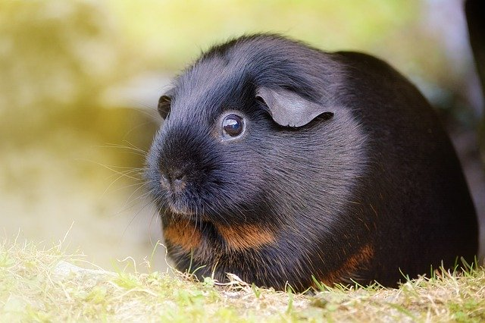
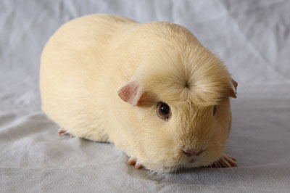
ŚWINKI MORSKIE
Kawia domowa (Cavia porcellus), potocznie świnka morska – gatunek udomowionego gryzonia z rodziny kawiowatych (Caviidae). Została udomowiona przez południowoamerykańskich Indian w czasach prekolumbijskich.

Slide 8
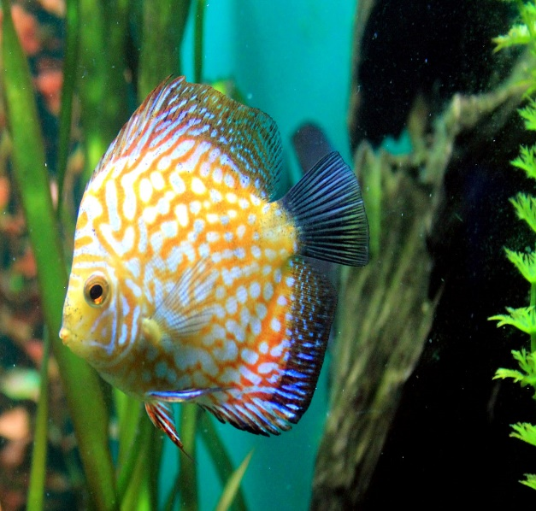
RYBY
potoczna nazwa ryby umieszczonej w specjalnym zbiorniku przeznaczonym do jej obserwacji i hodowli. ... Początkowo w akwariach były hodowane tylko małe gatunki ryb w niewielkich zbiornikach.

Slide 9
CHOMIKI
podrodzina gryzoni z rodziny chomikowatych (Cricetinae). ... Mysz domowa, myszarka leśna, suwak mongolski i inne myszowate są dalekimi krewnymi chomików. Jako zwierzęta domowe hodowane bywają: chomiczek syryjski, chomicznik malutki, chomik chiński, chomicznik dżungarski i chomicznik zabajkalski

Slide 10
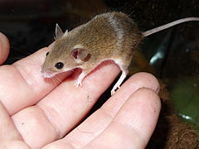
MYSZKI
gatunek małego ssaka należącego do rodziny myszowatych. Jest gatunkiem synantropijnym, który prawdopodobnie pochodzi od myszy zamieszkującej stepy i tereny półpustynne od północnej Afryki, poprzez południowo-wschodnią część Europy, aż po Wyspy Japońskie.

Slide 11
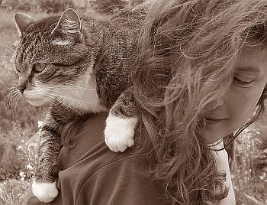
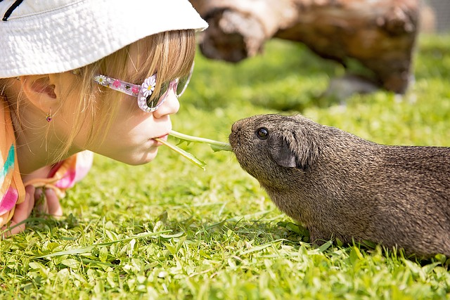
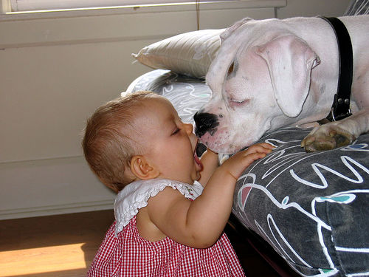
ZWIERZĘ NAJLEPSZY PRZYJACIEL CZŁOWIEKA

Slide 12
DZIĘKUJĘ ZA UWAGĘ

